Slide 1
功耗和故障结合的 组合旁路攻击
姓名学号 杨博麟 3150105771
指导老师 张帆
年级专业 2015级电子科学与技术

Slide 2
总述
加密算法在物理实现的过程中会被旁路攻击、故障攻击威胁，称为实现安全性(Implementation Security)研究。
PRESENT算法作为轻量级加密算法的代表，是物联网时代研究重点。
首先分别研究旁路攻击（功耗为主）与故障攻击，分析两者的特点
结合两者的特点，基于代数密码分析将两者信息结合分析
仿真层面进行实验，针对PRESENT算法尝试攻击，解得算法密钥信息，证明结合方法可行，且攻击效率较高
Notes:
首先向各位老师简单介绍本项研究的情况：

Slide 3
目录
1/ 背景介绍
2/ PRESENT与代数密码分析
CONTENTS
3/组合攻击
4/结果及分析
5/ 总结展望
6/ 提问交流
Notes:
本次展示从以下几个角度进行介绍：

Slide 4
背景介绍
PRESENT与
代数密码分析
组合攻击
结果及分析
总结展望
提问交流
信息技术飞速发展，信息安全的重要性日益凸显，逐渐成为国家战略中必不可少的环节。
加密算法作为信息安全的基石更是重中之重，对密码安全性的评估和分析一直都是信息安全领域中的热点与重点。
针对加密算法的实现安全性主要有两种分析方法：
旁路攻击分析方法
故障攻击分析方法

Slide 5
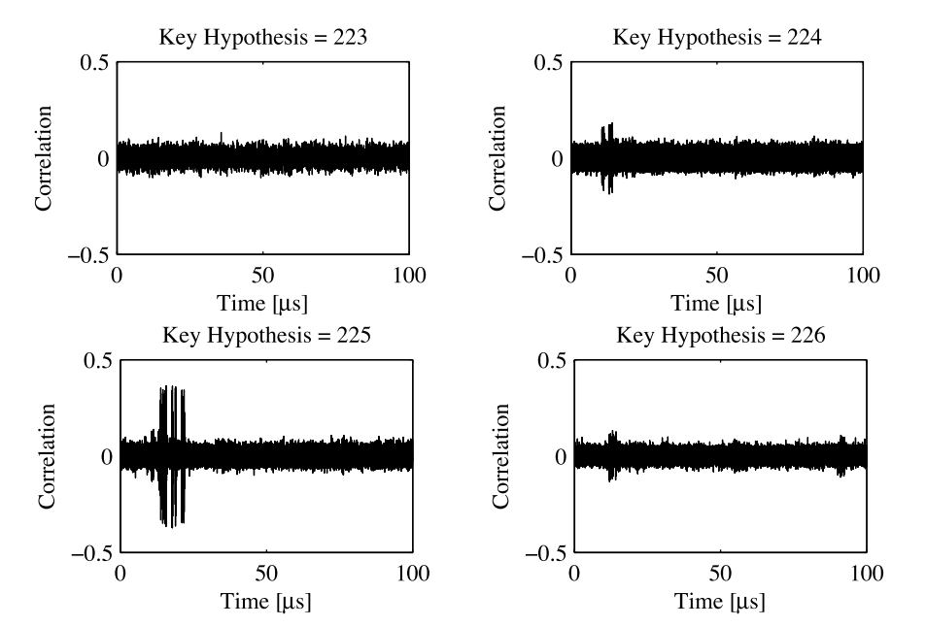
背景介绍
PRESENT与
代数密码分析
组合攻击
结果及分析
总结展望
提问交流
旁路攻击分析方法
1996年Kocher首次提出
执行时间、功耗、电磁泄露等信息，通过汉明重量（HW）等模型与加密过程的中间变量建立关系
防御手段：掩码、隐藏等

Slide 6
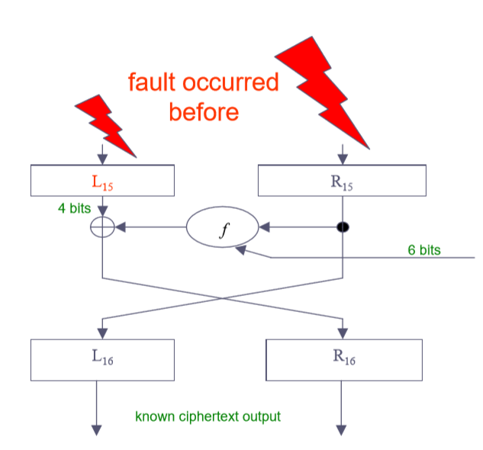
背景介绍
PRESENT与
代数密码分析
组合攻击
结果及分析
总结展望
提问交流
故障攻击分析方法
1997年Biham首次提出
通过修改时钟脉冲、供电电压、或通过电磁或激光脉冲注入故障，对比正确加密与错误加密的密文结果
防御手段：探测、重复

Slide 7
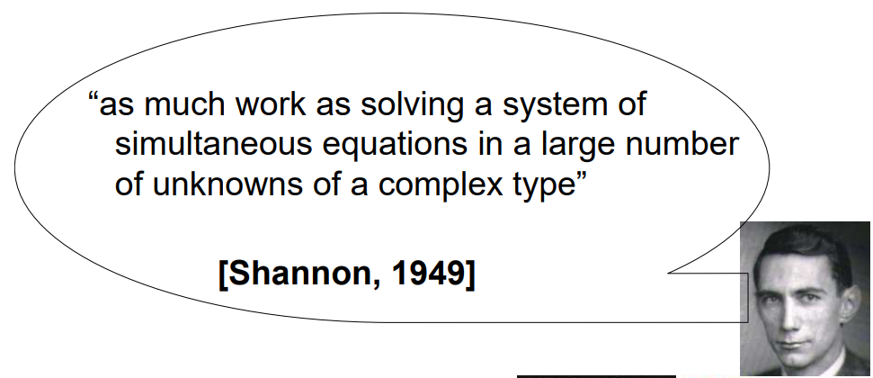
背景介绍
PRESENT与
代数密码分析
组合攻击
结果及分析
总结展望
提问交流
代数密码分析
香农提出，破解一个好的密码需要：
“与解决一个复杂类型的含大量未知数的联立方程组同样多的工作”
具体的工作在2002年首次提出
针对特定算法建立方程组
用求解器对方程组进行求解

Slide 8
背景介绍
PRESENT与
代数密码分析
组合攻击
结果及分析
总结展望
提问交流
研究意义
旁路攻击和故障攻击自成体系发展多年，同时对应多种防御手段； 研究组合攻击可以威胁到单一防御，也是对如何组合防御的指导
物联网领域飞速发展，轻量级算法作为研究热点，其安全问题同样备受关注
企业乃至国家信息安全的保障

Slide 9
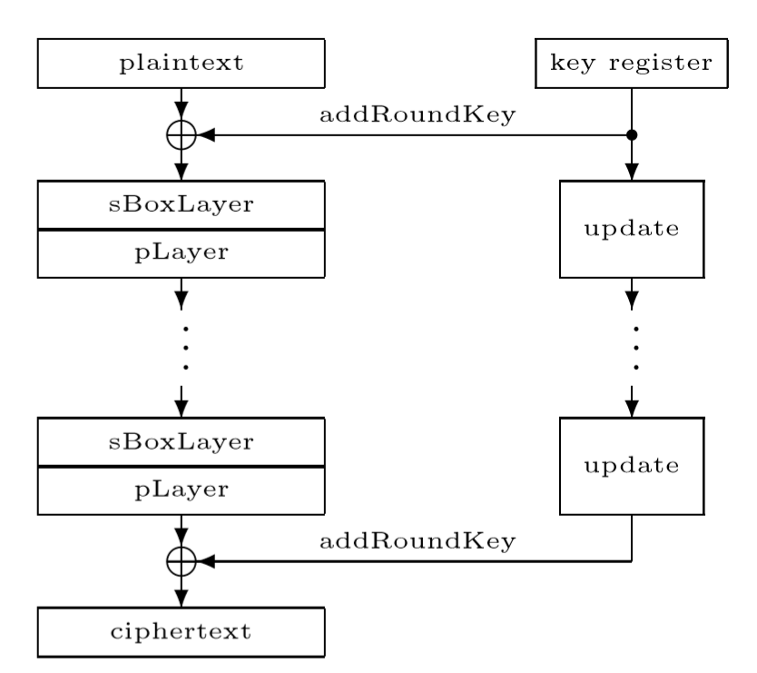
背景介绍
PRESENT与
代数密码分析
组合攻击
结果及分析
总结展望
提问交流
PRESENT加密算法
PRESENT算法分组长度为64比特，密钥长度为80比特或128比特。
加密过程轮函数和密钥扩展都采用31轮迭代结构。
PRESENT算法整体结构如右图所示。

Slide 10
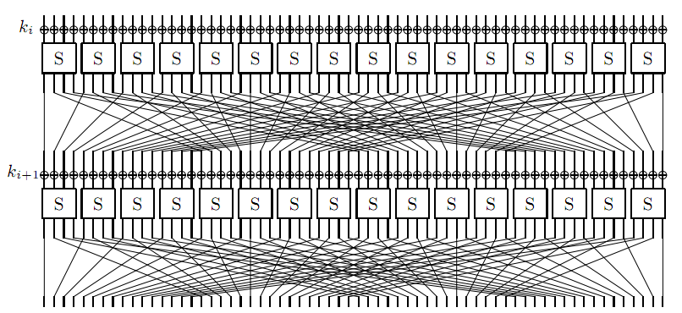
背景介绍
PRESENT与
代数密码分析
组合攻击
结果及分析
总结展望
提问交流
PRESENT加密算法
PRESENT算法每轮的轮函数由三部分组成：
轮密钥加
S盒代换
P盒置换
取其中两轮PRESENT算法结构示意图如右图所示

Slide 11
背景介绍
PRESENT与
代数密码分析
组合攻击
结果及分析
总结展望
提问交流
密钥扩展算法
PRESENT各轮的80比特轮密钥由上一轮的轮密钥经过密钥扩展函数后得到。该密钥扩展函数如下：

Slide 12
背景介绍
PRESENT与
代数密码分析
组合攻击
结果及分析
总结展望
提问交流
代数密码分析
针对加密算法进行代数分析，主要工作由两部分组成：
第一步构建加密算法等价的代数方程组；
第二步求解该方程组并利用解得的中间变量，恢复加密算法中的密钥等信息。

Slide 13
背景介绍
PRESENT与
代数密码分析
组合攻击
结果及分析
总结展望
提问交流
代数密码分析
通常采用的求解方法有两种：
基于Grobner基的求解方法，此理论可以有效将多元多项式进行降阶处理
转化为可满足性（Satisfiability）问题（SAT），即寻找是否存在满足限定要求的布尔变量的取值集合。
本研究主要采用转化为SAT问题的方法进行求解。

Slide 14
背景介绍
PRESENT与
代数密码分析
组合攻击
结果及分析
总结展望
提问交流
SAT问题与CryptoMiniSAT求解器
CryptoMiniSAT是最常用的SAT问题求解器之一。其输入为描述问题的合取范式（CNF）即每个子句的合取，在计算机中，将变量用数字表示，每个子句为析取式或异或式。如果问题有解，求解器会输出满足条件的布尔值集合。例如：
此输入可输出的一组解为：1 -2 3 -4 -5
数字前带“-”表示该变量取0，否则表示取1。

Slide 15
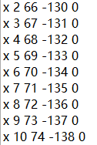
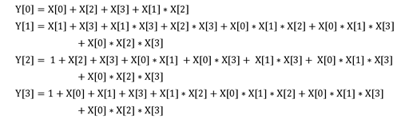
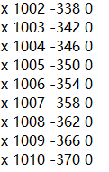

背景介绍
PRESENT与
代数密码分析
组合攻击
结果及分析
总结展望
提问交流
轮密钥加
S盒代换
P盒置换
将PRESENT算法转化为代数方程组
……
……
……
轮密钥加和P盒置换均为线性操作，用前述的异或子句即可实现。
S盒代换作为PRESENT中唯一的非线性操作，转化为代数方程式时存在高次项，需要添加虚拟变量。

Slide 16
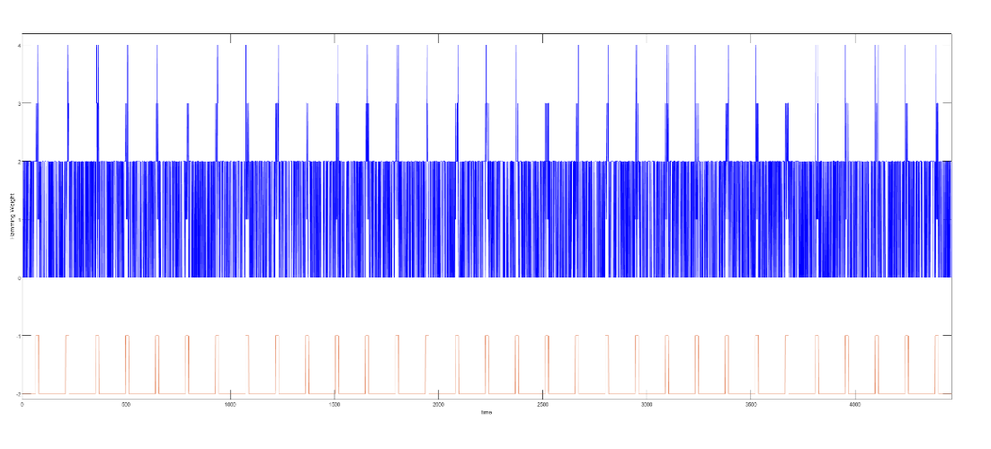
背景介绍
PRESENT与
代数密码分析
组合攻击
结果及分析
总结展望
提问交流
旁路信息分析（功耗）
左图为仿真功耗曲线，周期性的变化对应轮函数的迭代。可知每一轮的执行时间。
此外，S盒代换的输入输出均为半字节（4比特，nibble）,用汉明重量模型进行分析：
某一时间点的功耗与此时数据中被置1的比特个数成正比。

Slide 17
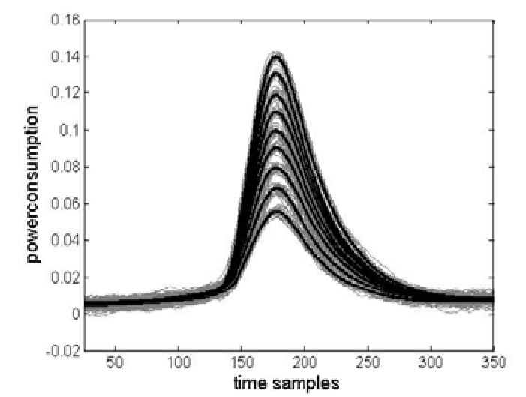
背景介绍
PRESENT与
代数密码分析
组合攻击
结果及分析
总结展望
提问交流
旁路信息分析（功耗）
左图证明，一字节(8比特)数据，不同汉明重量(0~8)的功耗可以明显区分。
设某半字节数据为x₁x₂x₃x₄,对应的汉明重量值为hw。则满足右式：
根据此关系，可将功耗信息转化为代数方程的形式。

Slide 18
背景介绍
PRESENT与
代数密码分析
组合攻击
结果及分析
总结展望
提问交流
故障信息分析
故障传播路径分析：
假设故障注入在第x轮的第4n+d个S盒中(n,d∈{0,1,2,3})
会影响到第x+1轮的第n, n+4, n+8, n+12这四个S盒的输入第d比特。
如图在第一个S盒注入故障引起错误，此S盒的输出被篡改。经过P盒置换的操作后，错误比特沿图中红色路径传递

Slide 19
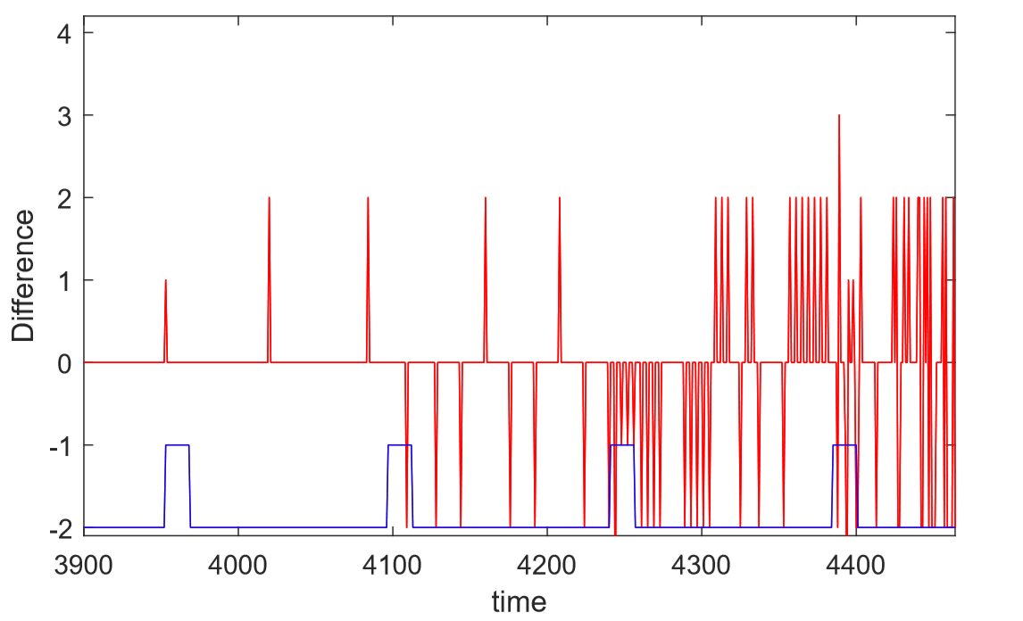
背景介绍
PRESENT与
代数密码分析
组合攻击
结果及分析
总结展望
提问交流
故障信息分析（结合功耗）
轮密钥加和P盒置换的位置换（bit-permutation）特性。
两次加密过程中比特反转的位置，两次产生的功耗波形的差分存在峰值。
注入故障后轮数越多，影响比特越多。
得到被反转的比特位置后，可以在方程组中体现。将对应反转位置的比特变量取反。

Slide 20
背景介绍
PRESENT与
代数密码分析
组合攻击
结果及分析
总结展望
提问交流
功耗与故障的结合点
从整体攻击方式看：既采集了功耗并加以分析，又在加密过程中注入故障辅助分析；
在注入故障时，旁路角度利用轮函数的执行时间信息辅助定位故障注入的轮数与位置；
注入故障后，旁路角度利用功耗曲线差分信息确定故障注入后被反转的比特位置；
旁路采集时存在不确定性，注入故障后获得的额外信息帮助进一步缩小密钥搜索空间。

Slide 21
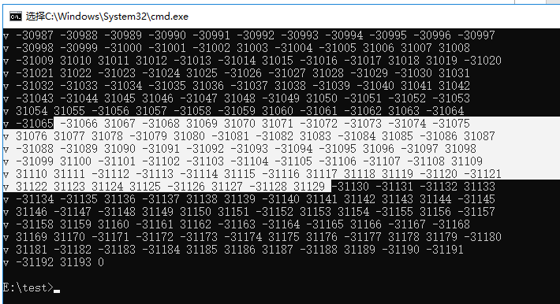
背景介绍
PRESENT与
代数密码分析
组合攻击
结果及分析
总结展望
提问交流
结果分析
得到的代数方程：
PRESENT每一轮设置400个变量，688个子句；
由注入故障引起后三轮的错误结果，添加三轮方程。最终共13856个变量，25196个子句。
右图选中部分即为求解器解得的最后一轮轮密钥对应变量的取值。

Slide 22
背景介绍
PRESENT与
代数密码分析
组合攻击
结果及分析
总结展望
提问交流
结果分析
最优情况下，仅需一组明密文，一条功耗曲线，求解器仅输出一组解，即求得正确的最后一组64比特白化密钥。
提出问题：非最优情况下如何找到正确密钥？如何缩小搜索空间？
解决思路：若要让求解器输出全部解，数量太大，耗时较长； 借助代数密码分析的特性，输出一组解就可获知这组解中全部中间变量取值，在其中寻找缩小搜索空间的方法。

Slide 23
背景介绍
PRESENT与
代数密码分析
组合攻击
结果及分析
总结展望
提问交流
方案优化
解的个数不唯一的原因：由于仅可采集到汉明重量信息，下表中的S盒代换对具有相同的输入输出汉明重量，因此引入不确定性。
输入汉明重量 | 输出汉明重量 | 对应S盒代换对
1 | 2 | 1→5,2→6,4→9,8→3
2 | 3 | 3→B,9→E
3 | 3 | 7→D,D→7
3 | 1 | B→8,E→1

Slide 24
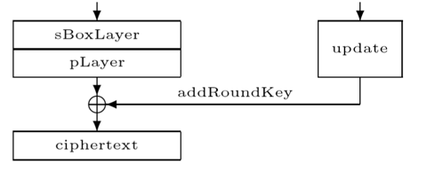
背景介绍
PRESENT与
代数密码分析
组合攻击
结果及分析
总结展望
提问交流
方案优化
分析算法结构以及解得的中间变量，发现已知密文的情况下，最后一组密钥在求解时仅受到最后一轮S盒输出的影响。
因此最后一轮密钥的求解不确定性均由最后一轮的S盒产生。

Slide 25
背景介绍
PRESENT与
代数密码分析
组合攻击
结果及分析
总结展望
提问交流
方案优化
同时发现，注入故障可以减少S盒的不确定性。
如：针对代换对D→7,在输入输出汉明重量符合的条件下还有一种可能的代换对为7→D。
若ΔX=0010，且注入故障后测得x₁’x₂’x₃’x₄’汉明重量为4，此时D(1101)经过ΔX=0010后x₁’x₂’x₃’x₄’=1111，满足汉明重量为4。
而7→D不满足，故此位置S盒值唯一确定。即通过ΔX的值否定了另一组可能取值。

Slide 26
背景介绍
PRESENT与
代数密码分析
组合攻击
结果及分析
总结展望
提问交流
方案优化
因此在恢复最后一组白化密钥时，无需求解器给出全部的解，仅需输出一组解，对最后一轮的16个S盒进行穷举分析，判断该S盒取值是否唯一。若不唯一，则添加另一对为候选值。
如此穷举搜索到的正确密钥，搜索空间小于在求解器输出的全部解中搜索。
且搜索空间随故障影响到的S盒数量而改变。因此若故障扩散到更多S盒，则可能使更多S盒取值唯一，从而缩小搜索空间。

Slide 27
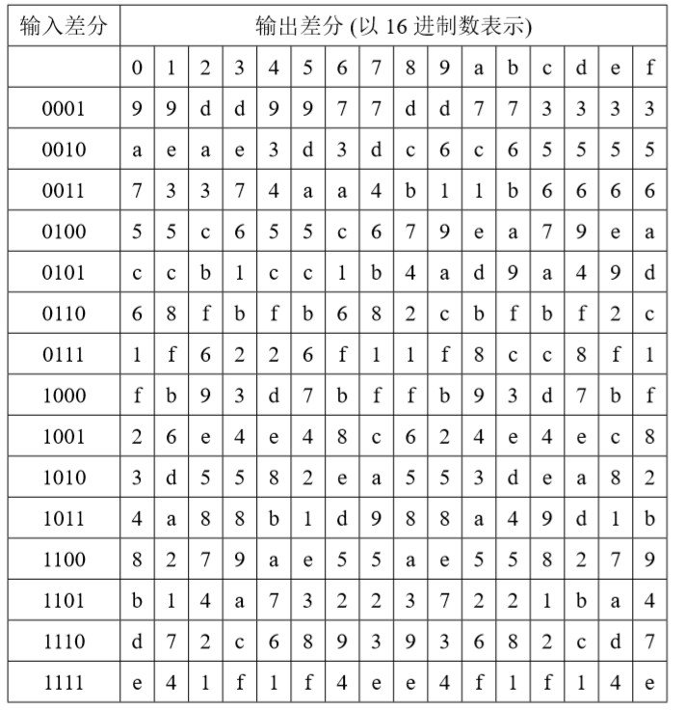
背景介绍
PRESENT与
代数密码分析
组合攻击
结果及分析
总结展望
提问交流
故障扩散
若希望故障扩散到更多轮，有两种方法：
在更深的位置注入故障（轮数小于28）
控制故障注入类型
经过分析，注入的故障通过S盒时，所引起的输入输出数据差分值如下表：
（论文中表4.2）
通过分析该表可知：
PRESENT的S盒4比特输入仅有一个比特被反转，则输出至少有两个比特出现错误。
若故障引起的S盒输入差分值为1000，即第一个比特反转，造成的输出差分值为f（1111）情况越多，平均影响到下一轮的S盒也就最多。

Slide 28
背景介绍
PRESENT与
代数密码分析
组合攻击
结果及分析
总结展望
提问交流
总结与展望
提出一种基于代数密码分析，将旁路攻击（功耗为主）与故障攻击结合的方法，并在仿真层面验证可行；
在组合攻击初步实现的情况下，对结果进行分析与优化，提出一种效率较高的密钥搜索方法；
后续工作：
在实验室已有设备和合作方的激光注入设备的条件下进行真实环境下的实验；
若针对无防护的PRESENT算法验证可行后，可以进一步将此方法应用在带防御措施的算法中，以此来探索新的实现安全性防御方法。

Slide 29
背景介绍
PRESENT与
代数密码分析
组合攻击
结果及分析
总结展望
提问交流
欢迎老师提问

Slide 30
谢谢

